Slide 1
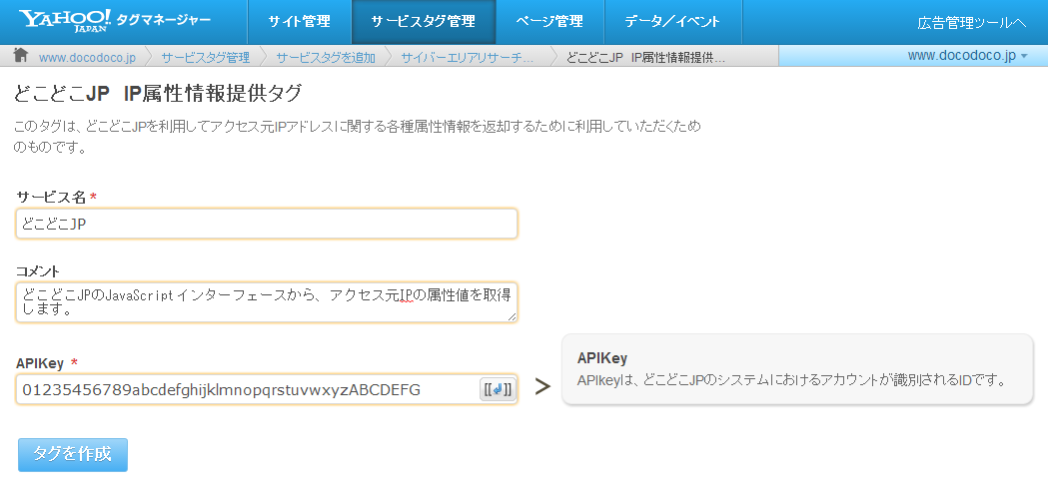
サービスタグ管理 → 【サービスタグを追加】 →
「どこどこJP IP属性情報提供タグ」 を選択
どこどこJP”APIキー1”を入力してください。
【タグを作成】ボタンを押す

Slide 2
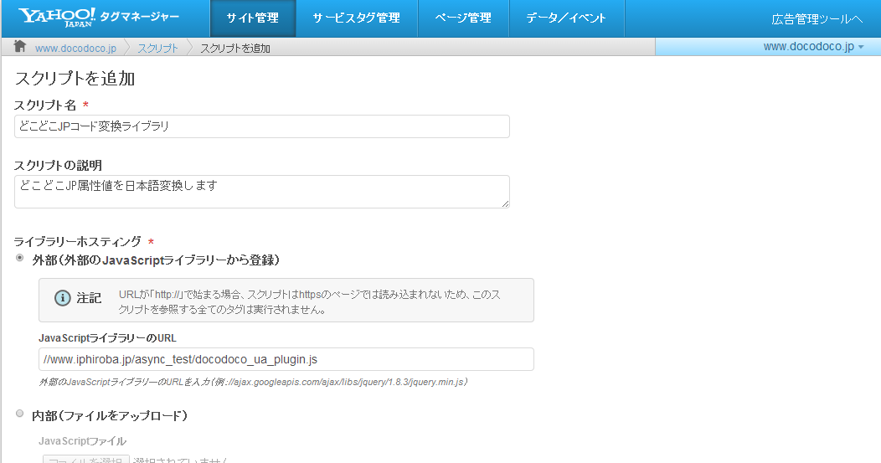
サイト管理 → スクリプト管理 → 【スクリプトを追加】
「JavaScriptライブラリーのURL」に、docodoco_ua_plugin.js のURLを指定する。
docodoco_ua_plugin.jsは解析対象Webサイトにアップロードしておくことが必要です
【スクリプトを追加】ボタンを押す

Slide 3
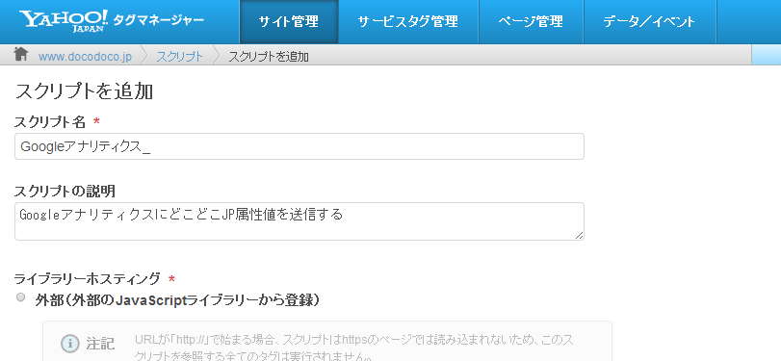
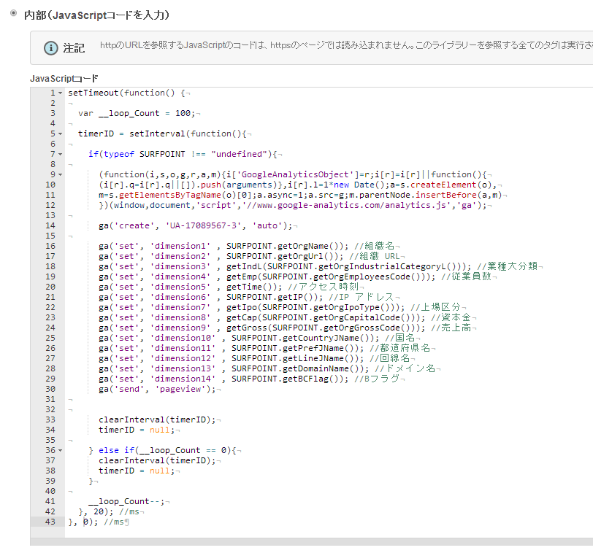
サイト管理 → スクリプト管理 → 【スクリプトを追加】
どこどこJPのJavaScriptコードがロード・実行され、SURFPOINTオブジェクトが定義されるまで待機するコード
＋
Googleアナリティクスのトラッキングコード
【スクリプトを追加】ボタンを押す

Slide 4
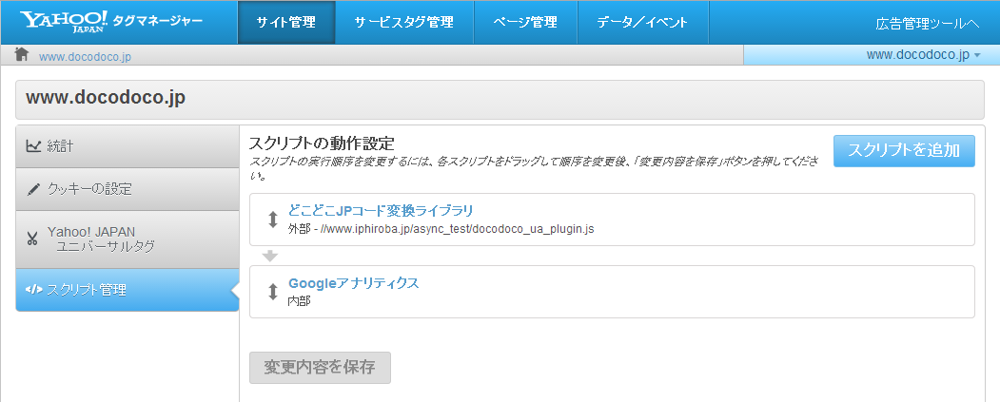
２つのスクリプトを追加完了した状態
スクリプトの実行順序に注意

Slide 5
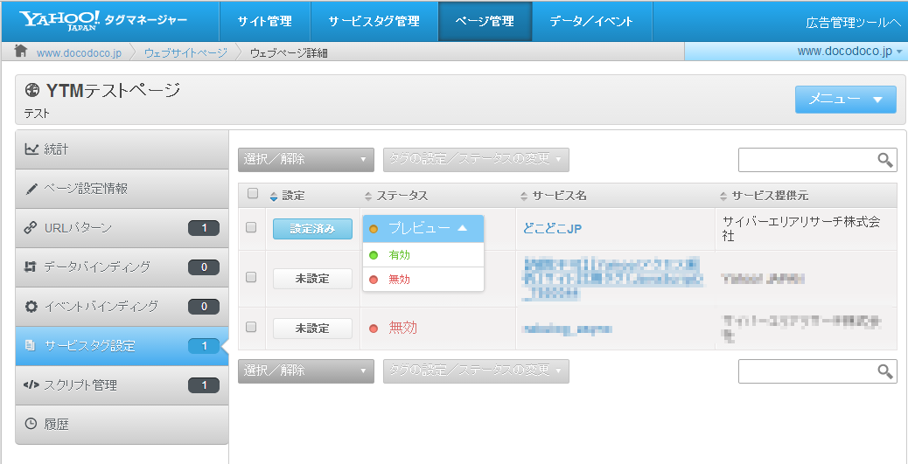
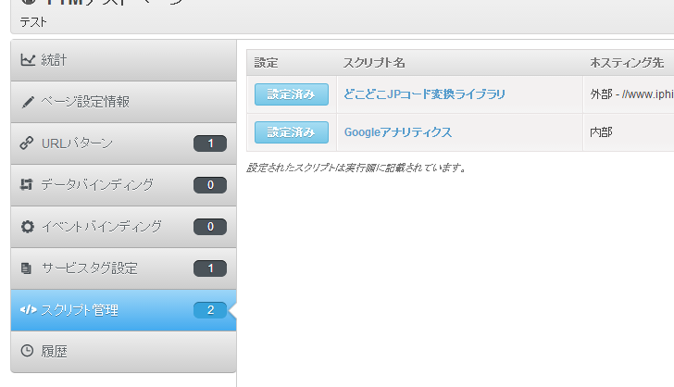
ページ管理 → （解析対象ページ）
「サービスタグ」と「スクリプト」で、それぞれ有効化する
「プレビュー」で問題無いことが確認できれば、ステータスを「有効」に変更して完了

